Slide 1
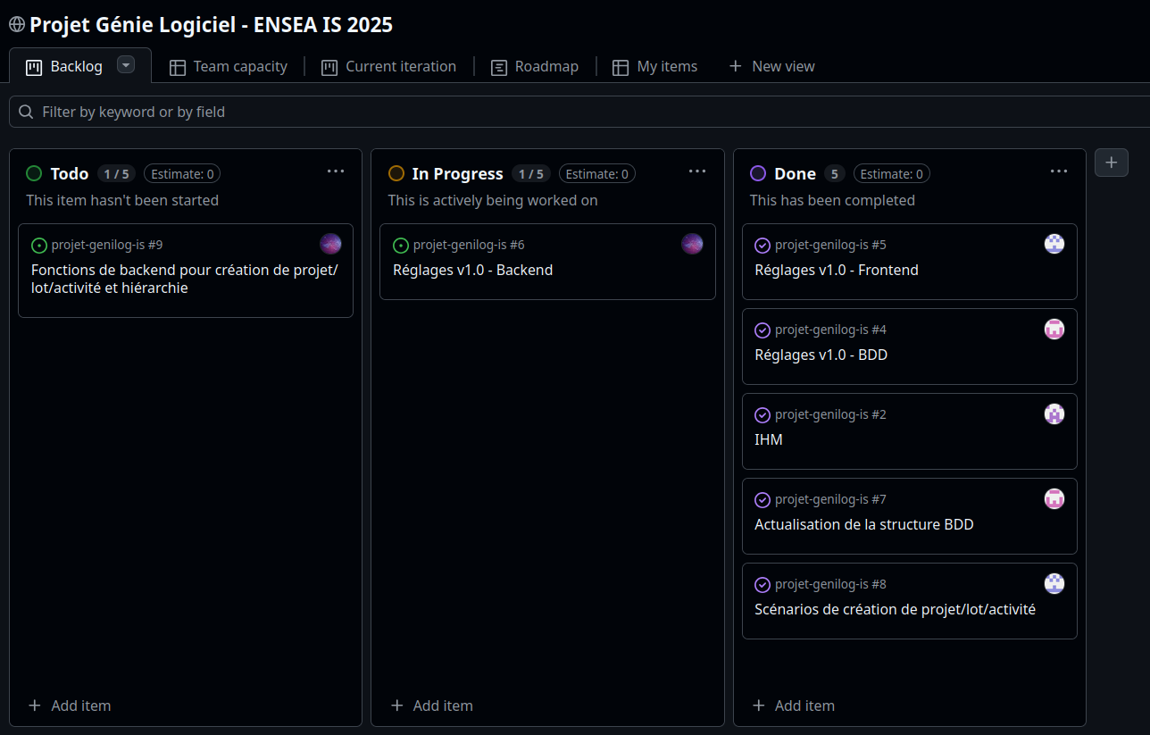


Outils techniques
Livrables:
  Organisation du projet: GitHub Projects
  Communication: Microsoft Teams + e-mail
  Diagrammes et documents: Draw.io, documents téchniques rédigés en Markdown

Slide 2
Bilan final
Points positifs | Une communication efficace a été maintenue entre les différents groupes, facilitant la coordination générale du projet. Chaque groupe a produit une documentation bien structurée et accompagnée de ressources pertinentes, ce qui a contribué à une meilleure compréhension globale du système.
Points d’amélioration | Une analyse plus approfondie des documents fournis par le client aurait permis d’éviter certaines discussions internes et externes. La communication avec le client pourrait être optimisée afin de réduire le nombre de points de clarification nécessaires au cours du projet. Une utilisation et mise à jour plus fréquentes du dépôt de projet sur GitHub amélioreraient l’organisation et la coordination entre les groupes.
Difficultés rencontrés | Il a souvent été nécessaire de rafraîchir l’état des activités à chaque session à cause des séances de TP n’étant pas conjointes. Les contraintes de temps ont limité la possibilité de développer certaines fonctionnalités.

